Slide 1
BIOLOGIYA
9
sinf
Mavzu: Tiriklikning tuzilish darajalari.

Slide 2
Dars rejasi
1
Tiriklikning tuzilish darajalarining tuzilishi.
BUGUNGI DARSIMIZDA
2
Tiriklikning tuzilish darajalarining ahamiyati.

Slide 3
O‘TGAN DARSDA
Tirik organizmlarning asosiy xususiyatlari:
MODDALAR
ALMASHINUVI
OZIQLANISHI
NAFAS OLISHI
AJRATISH
QO‘ZG‘ALUVCHANLIK
HARAKATLANISH
KO‘PAYISH
O‘SISH VA RIVOJLANISH

Slide 4
Tiriklikning tuzilish darajalari
Tiriklikning tuzilish darajalarini hozirgi zamon biologiya fani molekula, hujayra, organizm, populyatsiya-tur, biogeotsenoz va biosfera darajalariga bo‘lib o‘rganadi.

Slide 5
MOLEKULA DARAJASI
Molekula. Har qanday biologik sistema tuzilishi jihatidan qanchalik murakkab bo‘lmasin makromolekulalar, ya’ni: oqsillar, nuklein kislotalar, lipidlar va uglevodlar kabi boshqa bir qator organik moddalardan iboratdir.

Slide 6
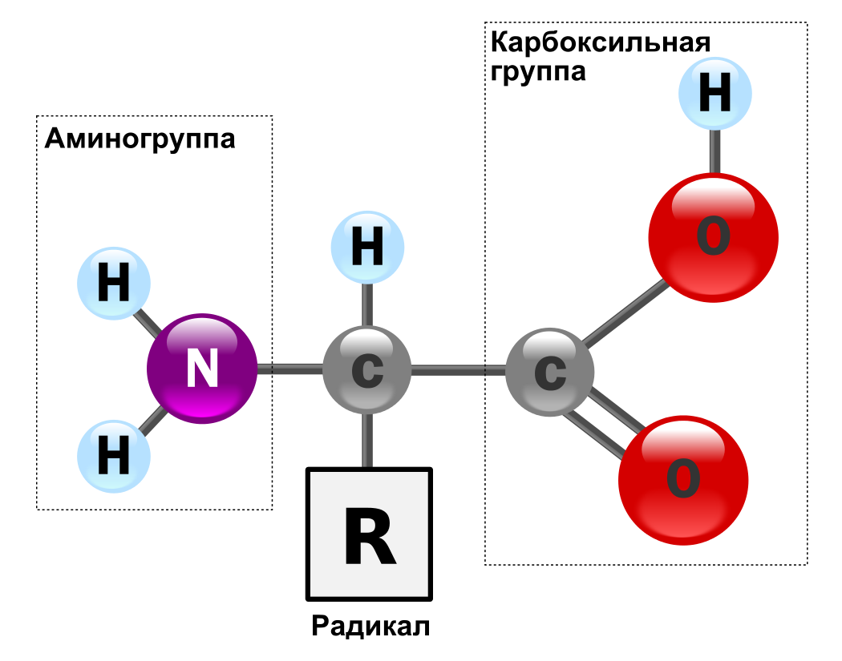
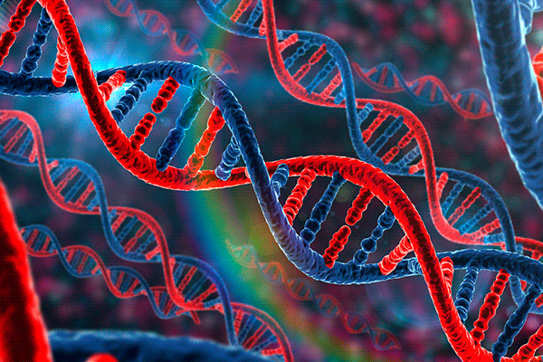
MOLEKULA DARAJASI
4

Slide 7
MOLEKULA DARAJASI
Molekula bosqichida aynan tirik materiya uchun xos bo‘lgan quyosh nuri energiyasining organik moddalarda bog‘lanishi kimyoviy energiyaga aylanishi, ya’ni modda va energiya almashinuvi, irsiy axborot berilishi boshlanadi.

Slide 8
HUJAYRA DARAJASI
Hujayra tirik organizmlarning tuzilish, rivojlanish va funksional birligidir. Tiriklik tuzilishining hujayra darajasida irsiy axborot berilishi, modda va energiya almashinuvi va tiriklikning bir butunligi ta’minlanadi. Hujayraviy tuzilish darajasiga ko‘ra barcha tirik organizmlar bir va ko‘p hujayralilarga ajraladi.

Slide 9
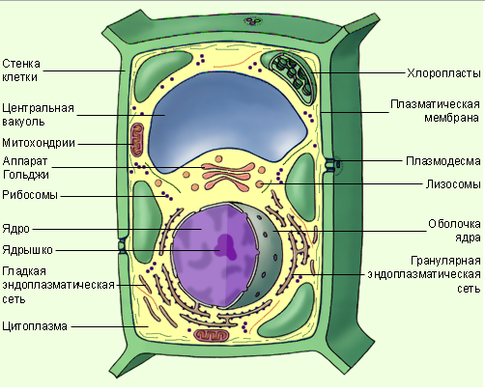
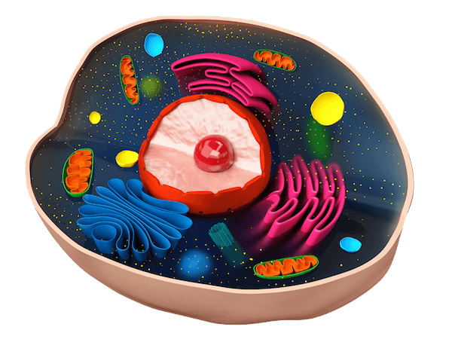
HUJAYRA DARAJASI

Slide 10
ORGANIZM DARAJASI
Organizm mustaqil hayot kechiruvchi yaxlit yoki bir va ko‘p hujayrali tirik tizimdan iborat. Ko‘p hujayrali organizm har xil vazifalarni bajarishga moslashgan to‘qima va organlardan tashkil topadi. Tiriklikning organizm darajasining birligi individ hisoblanadi.

Slide 11
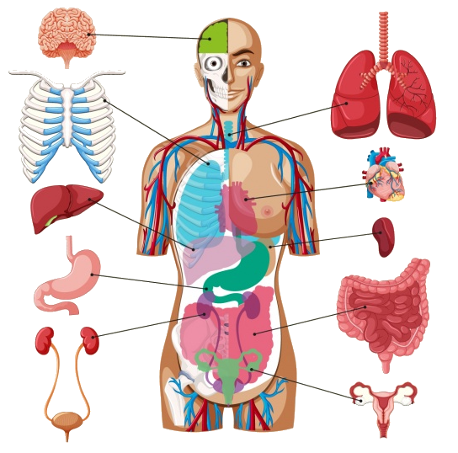
ORGANIZM DARAJASI

Slide 12
POPULYATSIYA - TUR
Bir tur arealida uzoq muddatdan beri yashab kelayotgan, boshqa populyatsiyalarga nisbatan alohidalashgan, erkin chatishib, serpusht nasl beradigan individlar yig‘indisiga — populyatsiya deyiladi. Populyatsiya — tur bosqichida dastlabki evolutsion o‘zgarishlar kuzatiladi.

Slide 13
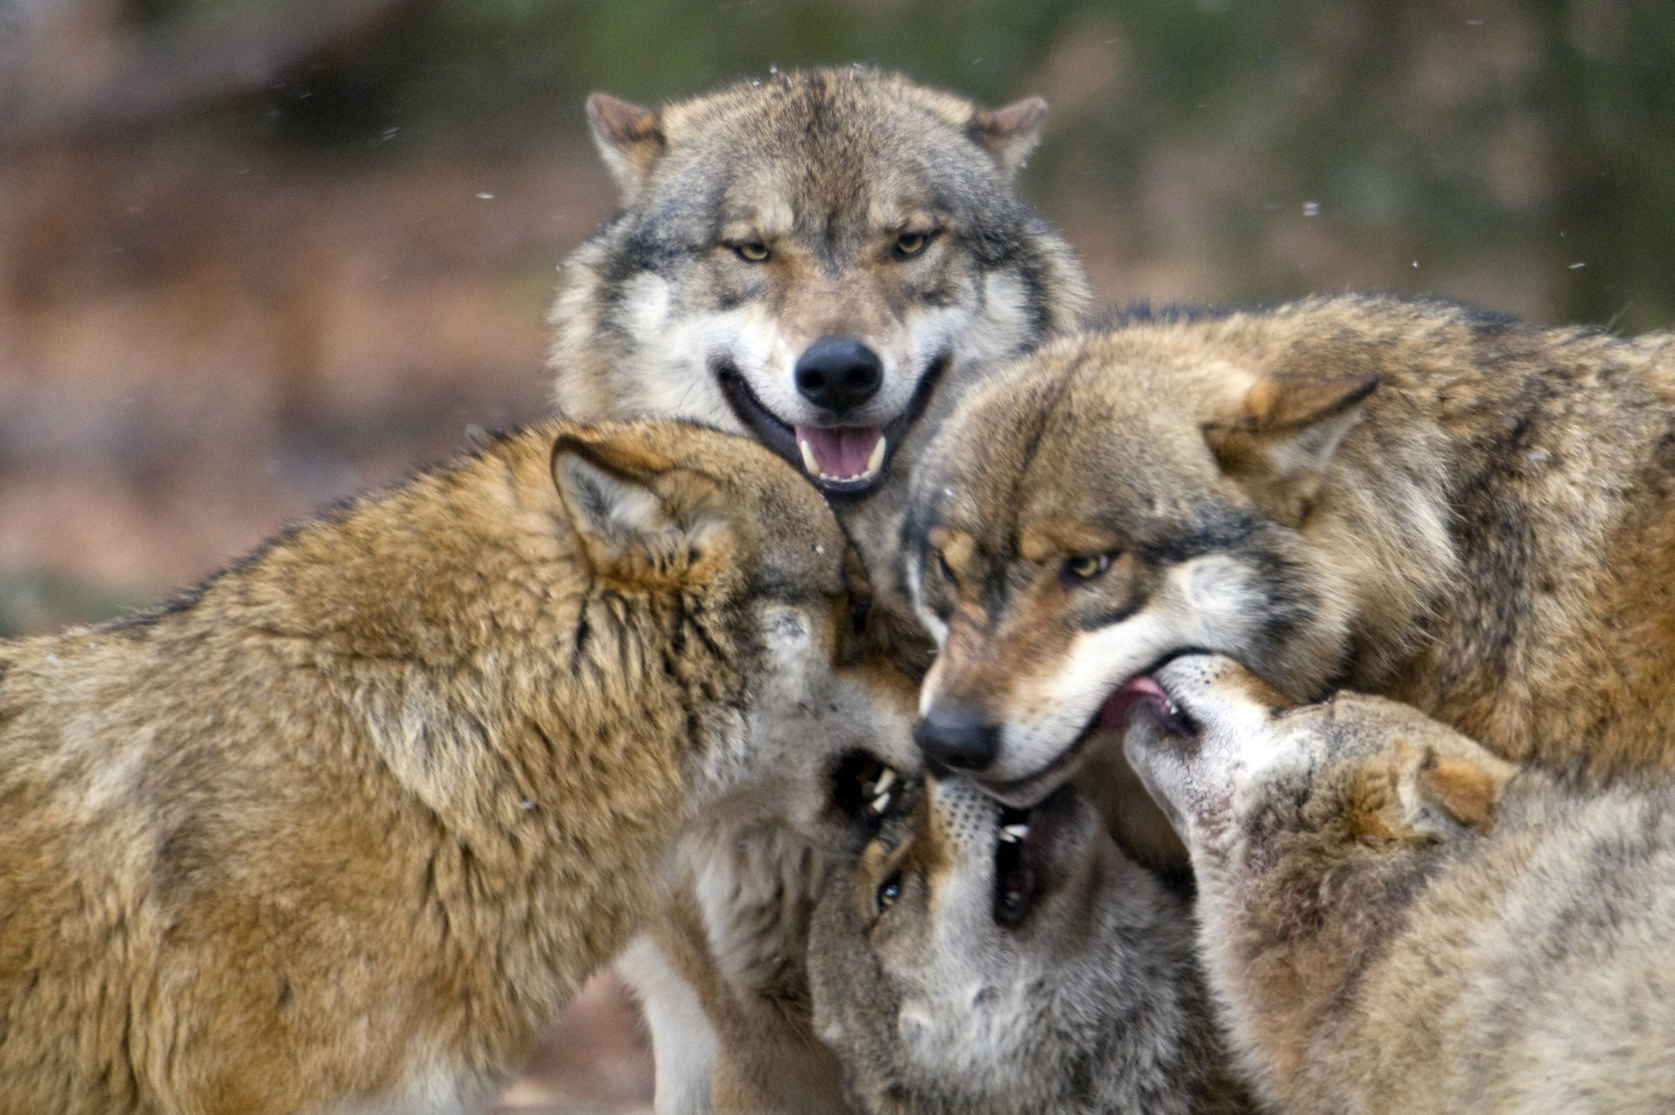
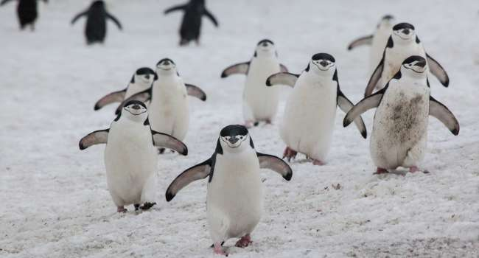
POPULYATSIYA - TUR

Slide 14
BIOGEOTSENOZ
Tiriklikning ancha yuqori darajadagi tuzilmasi hisoblanib, turlar tarkibi bo‘yicha xilma-xil organizmlarni ularning yashash sharoitlari bilan bog‘liq holda birlashtiradi. Biogeotsenoz daraja anorganik va organik moddalar, avtotrof va geterotrof organizmlarni o‘z ichiga oladi. Biogeotsenozning asosiy vazifasi energiyani to‘plash va taqsimlashdan iborat.

Slide 15
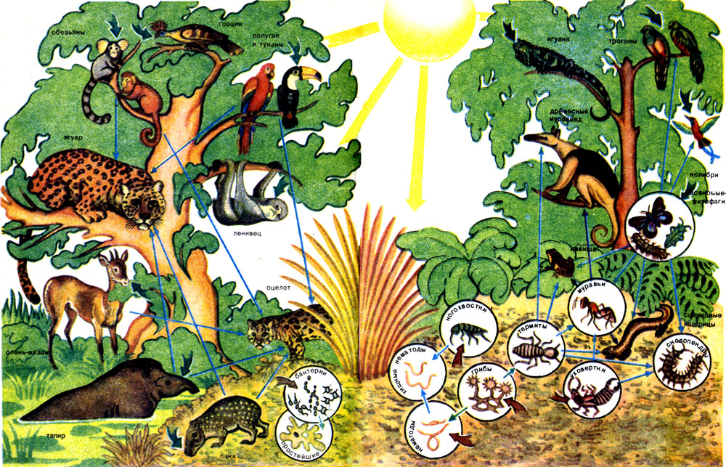
BIOGEOTSENOZ

Slide 16
BIOSFERA
Sayyoramizdagi hayotning barcha ko‘rinishlarini qamrab olgan, ancha yuqori darajadagi tabiiy tizimdir. Biosferaning elementar birligi biogeotsenoz hisoblanadi, ya’ni barcha biogeotsenozlar yig‘indisi biosferani tashkil etadi. Biosfera bosqichida sayyoramizdagi tirik organizmlarning hayot faoliyati bilan bog‘liq ravishda barcha moddalar va energiyaning davriy aylanishi kuzatiladi.

Slide 17
BIOSFERA

Slide 18
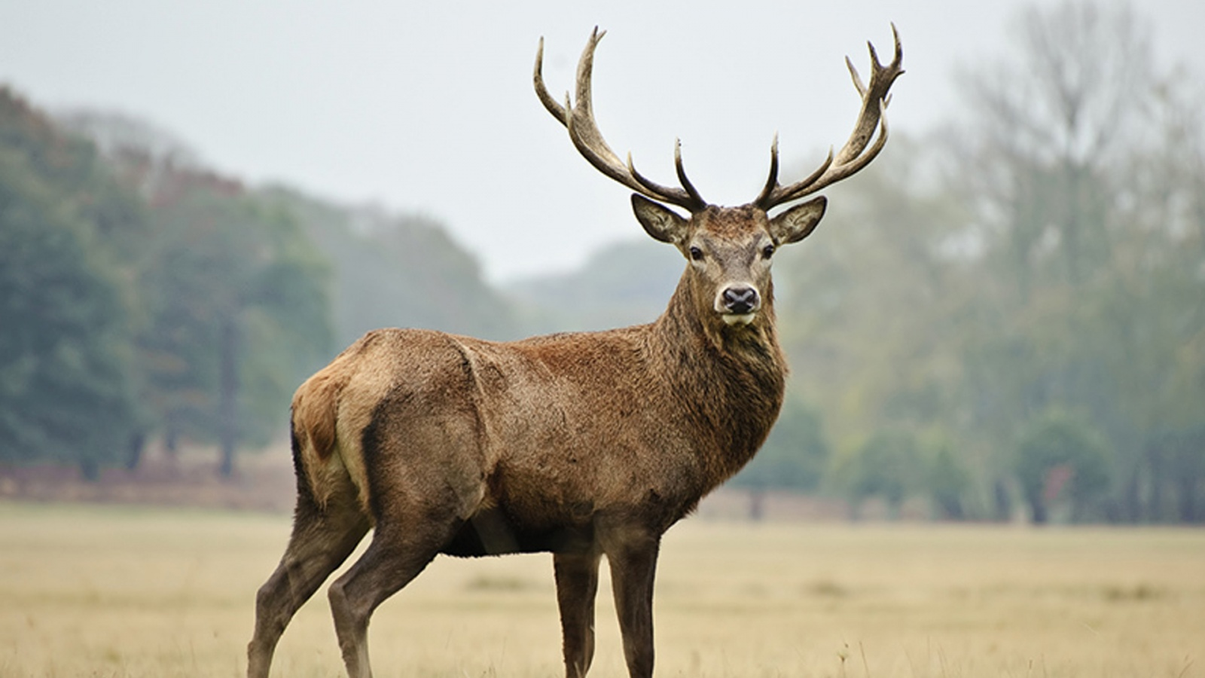
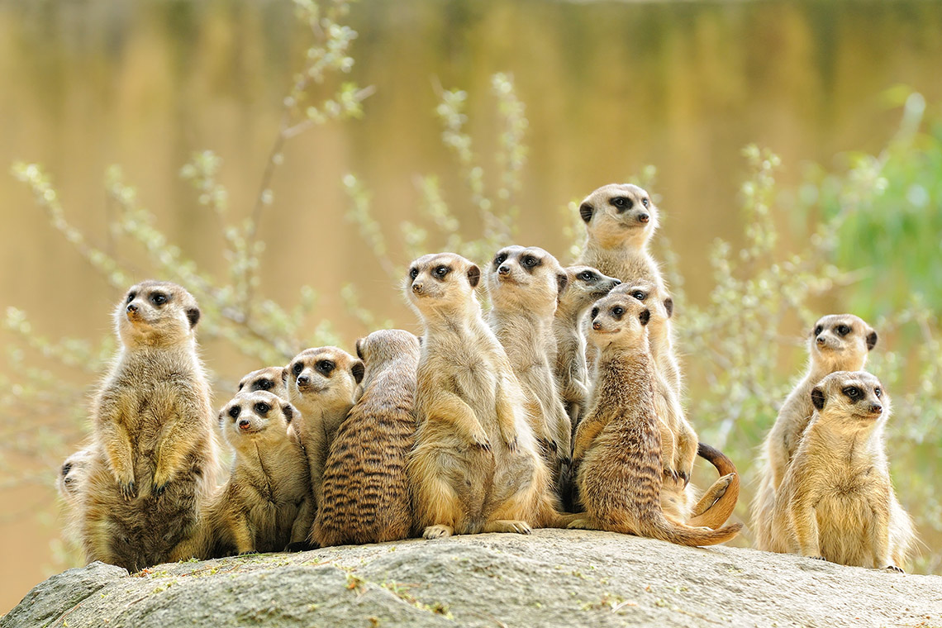
MUSTAHKAMLASH
1
2
Tiriklikning qaysi darajalari ifodalangan?

Slide 19
MUSTAHKAMLASH
JAVOB
1. ORGANIZM
2. POPULYATSIYA

Slide 20
MUSTAHKAMLASH
SAVOL
Biogeotsenoz deganda nimani tushundingiz?

Slide 21
MUSTAHKAMLASH
JAVOB
BIOGEOTSENOZ - turli tarkibi bo‘yicha xilma-xil organizmlarni ularning yashash sharoitlari bilan bog‘liq holda birlashtiradigan darajadir.

Slide 22
Mustaqil bajarish uchun topshiriq:
2 - §. Mavzuni o‘qing.
Tiriklikning tuzilish darajalariga misollar keltiring.
Mavzu yakunidagi savollarga javob yozing.

